Slide 1

&
Le club des utilisateurs du PICC

Slide 2
Agenda
ORES, qui sommes-nous?
Usage du PICC en ORES
Forces/Faiblesses du système
Perspectives:
  Court terme
  Moyen & Long terme

Slide 3
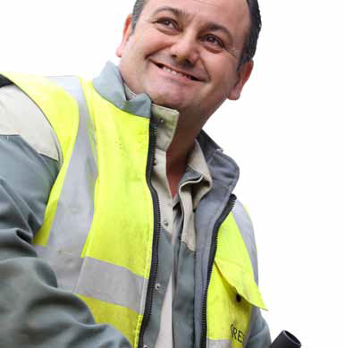
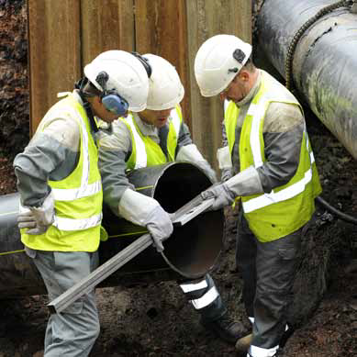
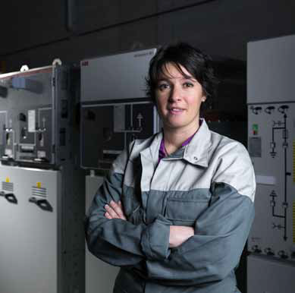
ORES
Qui sommes-nous?
«Opérateur de Réseaux d’ÉnergieS»
Société coopérative à responsabilité limitée (scrl)
Société de droit privé
Filiale à 100 % d’ORES Assets scrl

Slide 4
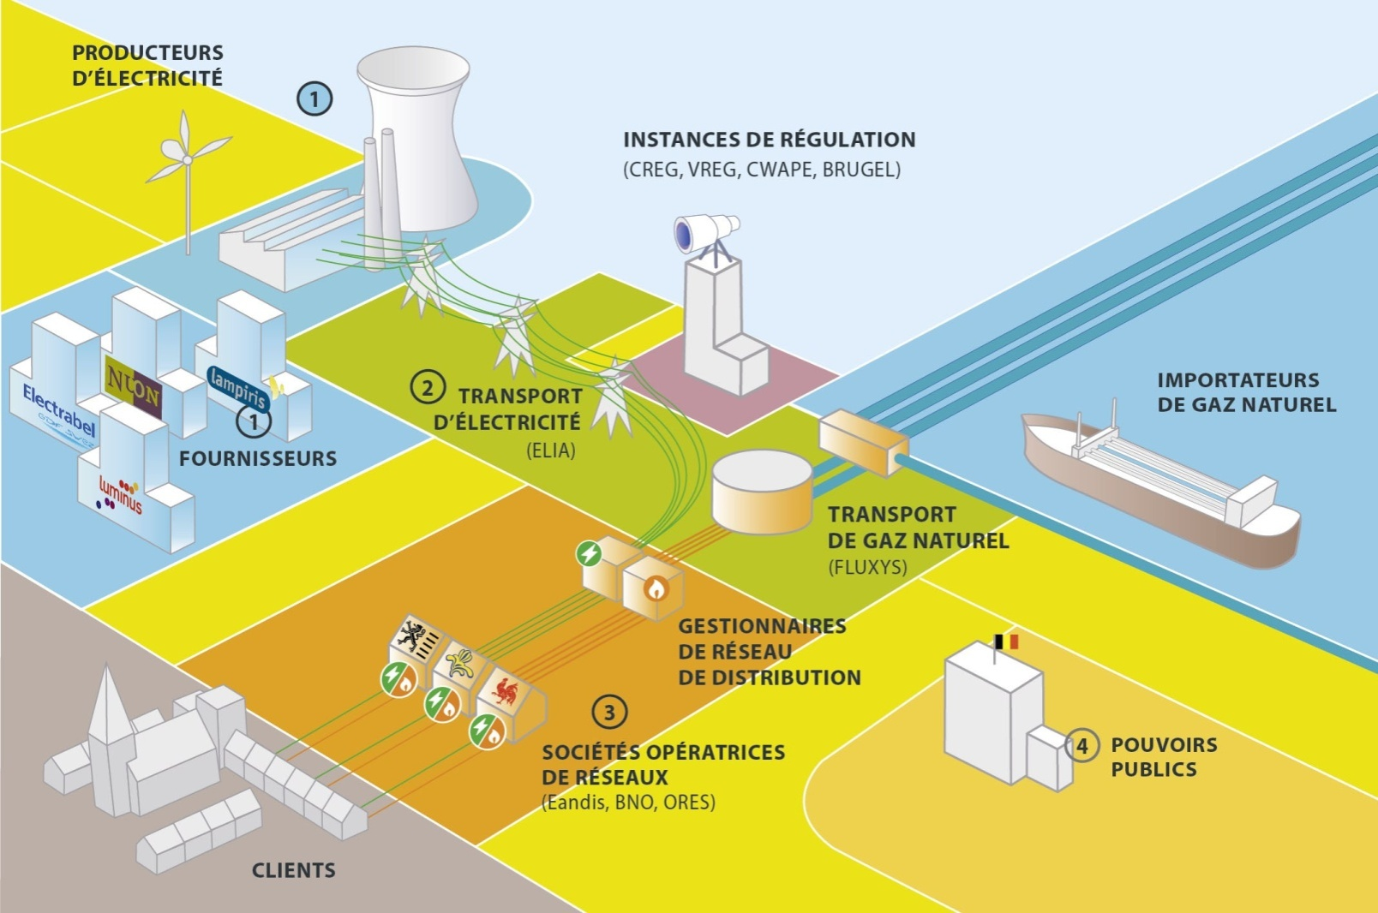
Notre position dans le marché de l’énergie
Notes:
Les producteurs d’électricité: ils produisent de l’électricité à partir des centrales avant de l’injecter sur le réseau de transport.
Les importateurs de gaz naturel: la Belgique ne dispose pas de gisement de gaz naturel. Pour transporter le gaz naturel vers les lieux de consommation, les gazoducs sont le moyen le plus courant. Mais une part croissante du gaz consommé est transportée sous forme liquide, à -162°c, sur des « méthaniers » du lieu de production vers les lieux de consommation.
Le transport de l’énergie: deux gestionnaires du réseau de transport (ou GRT) ont été désignés en Belgique.
Elia est le GRT actif dans le secteur de l’électricité.
Fluxys est le GRT actif pour le secteur du gaz.
La distribution de l’électricité et du gaz naturel revient dans notre pays aux Gestionnaires de Réseaux de Distribution. En Wallonie, ORES assume les activités liées à la gestion et à l’exploitation des réseaux de distribution dans 197 communes (y compris les Fourons en Flandre). ORES gère aussi avec impartialité et confidentialité les données de comptage de plus de 1. 500.000 clients.
La fourniture d’énergie est assurée par les fournisseurs. Ces derniers sont chargés de l’approvisionnement et vendent de l’électricité et/ou du gaz naturel qu’ils achètent à d’autres producteurs ou qu’ils produisent eux-mêmes.
Des régulateurs ont été désignés afin de contrôler le marché de l’énergie: la CREG (Commission de Régulation de l’Électricité et du Gaz) est le régulateur fédéral, la VREG est le régulateur de la Région Flamande, BRUGEL celui de la Région Bruxelloise et la CWaPE (Commission Wallonne pour l’Énergie) celui de la Région wallonne.

Slide 5
ORES en quelques chiffres
ORES, c’est:
  198 villes et communes desservies
  ± 2.350 collaborateurs
  1.428.596 points de fourniture électricité
  513.499 points de fourniture gaz naturel
  ± 435.000 points lumineux en éclairage public communal

Slide 6
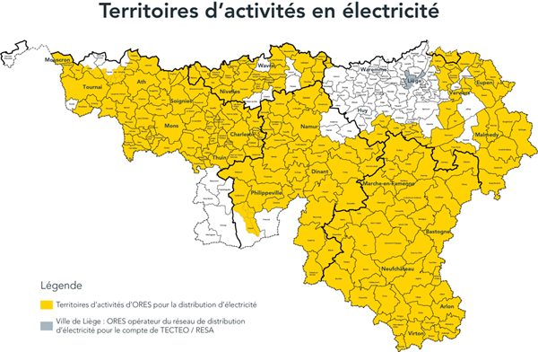
Territoires d’activités d'ORES
C’est 50.313 km de réseau électrique moyenne et basse tension

Slide 7
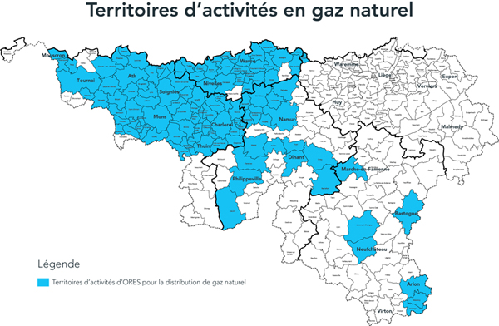
Territoires d’activités d'ORES
C’est 9.752 Km de réseau gaz moyenne et basse pression

Slide 8
Agenda
ORES, qui sommes-nous?
Usage du PICC en ORES
Forces/Faiblesses du système actuel
Perspectives:
  à court terme (intégration)
  à long terme (interopérabilité)

Slide 9
Historique du PICC en Ores…
Historiquement, le fond topographique utilisé par Ores était un fond géomètre au format « CARDIB ».
2010:
  1er contact avec le SPW (Madame Carlier et Monsieur Jasselette)
  Mise en place de la « bible » Waltopo en Ores (tableau des codes obligatoires)
  1er levé topographique d’Ores sous format Waltopo et contrôle de ceux-ci par la cellule « Géométrologie » du SPW
  Adaptation du Waltopo aux besoins et nécessités d’Ores
  Mise en place du formalisme des échanges, du contrôle qualité, de la responsabilité des données échangées à travers « une convention »
  Mise en production du partage des informations liées la construction du PICC

Slide 10
Historique du PICC en Ores…
2011
  Signature de la charte impétrants avec 21 exploitants wallons
  Finalisation des dernières adaptations du Waltopo
2012 – 2013
  La contribution d’Ores à l’enrichissement du PICC est en vitesse de croisière, Ores à fourni plus de 970 km (axe route) de levés au SPW.
  La qualité des relevés et la « confiance » développée, permettent de mieux répartir les tâches de contrôle et de vérification des données échangées
  2014
  « Finalisation » de la couverture complète de la Wallonie…

Slide 11
Ores: Utilisateur & Fournisseur de données
Ores Utilisateur du PICC
Données du PICC
Réception des données et validation par notre cellule Topo
Conversion (routine) au format WALORES
Le format Walores = WALTOPO
+ codification harmonisée « Ores »
Intégration dans notre couche Mapping

Slide 12
Ores: Utilisateur & Fournisseur de données
Ores Fournisseur du PICC
PICC non disponible ou mise à jour de celui-ci nécessaire
Envoi d’un Géomètre en contrat avec Ores
Réception du levé au format WALTOPO
Envoi au SPW pour intégration / mise à jour du PICC
Conversion (routine) du Format WALTOPO → WALORES
Intégration couche Mapping Ores

Slide 13
Agenda
ORES, qui sommes-nous?
Usage du PICC en ORES
Forces/Faiblesses du système actuel
Perspectives:
  à court terme (intégration)
  à long terme (interopérabilité)

Slide 14
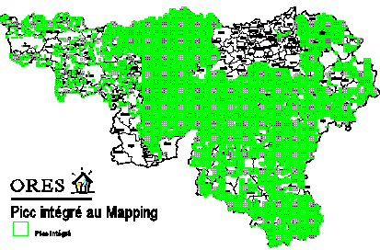
Les «Forces» du système
Les motivations principales pour lesquelles Ores a décidé d’utiliser le PICC comme fond de plan harmonisé sont:
  d’une part, le PICC était le seul fond de plan disponible en Wallonie, rapidement adaptable à notre métier et piloté en centralisé par le SPW
  d’autre part, une vision économique commune (Ores – SPW) à travers laquelle, l’enrichissement à plusieurs de la base de données, permettrait de mutualiser les coûts et de répartir les mises à jour.

Slide 15
Les «Faiblesses» du système
Jusqu’à fin 2012, le délai entre le relevé du géomètre (SPW) et la mise à disposition du PICC était trop long, ce qui a conduit à des doublons de relevés entre Ores et le SPW. (Exemple du Brabant, de lotissements, de ronds-points…)
Les besoins des différents utilisateurs potentiels du PICC étant divers et variés, le format « minimum » imposé pour enrichir le PICC (codification WALTOPO) et répondre à la demande de tous, oblige Ores à relever des informations dont nous n’avons pas l’utilité, comme le positionnement Z (3D), ainsi que les points de référence à un intervalle de 2h. Les contrats des géomètres levant pour Ores en furent, dans un premier temps, légèrement impactés.
La « faible » participation des autres acteurs wallons dans ce projet a conduit à une contribution financière importante d’Ores, de l’ordre de 635.000€.
Montant important, mais bien entendu, moindre que si nous n’avions pas collaboré avec le SPW.

Slide 16
Agenda
ORES, qui sommes-nous?
Usage du PICC en ORES
Forces/Faiblesses du système actuel
Perspectives:
  à court terme (intégration)
  à long terme (interopérabilité)

Slide 17
Perspectives et inconnues à court terme
Le PICC « de base » étant pratiquement finalisé, la priorité est désormais: la mise à jour.
  Ores continuera à fournir les levés des nouvelles zones (lotissements, modifications des voiries, ronds-points,…).
  Comment se positionnent les autres acteurs et utilisateurs wallons vis-à-vis d’une contribution à cette mise à jour ?
  Quels sont les moyens, la position et la volonté que le SPW peut encore projeter sur une éventuelle campagne de mise à jour des premières zones relevées (1992)?

Slide 18
Perspective à moyen/long terme
Mise en place de la plate-forme d’échange (l’outil est actuellement en phase de test). Son but étant :
  d’accélérer les échanges d’informations entre les différents utilisateurs et fournisseurs,
  d’éviter au maximum des « doublons » de levés géomètres,
  de répartir (mutualiser) les coûts de mise à jour du PICC.

Slide 19

Questions/Réponses
Merci…

